Slide 1
Делење на отсечка во даден однос
СОТУ “Ѓорѓи Наумов” клас: III-8
Предмет: Математика
Наставник: Татијана Јовановска

Slide 2
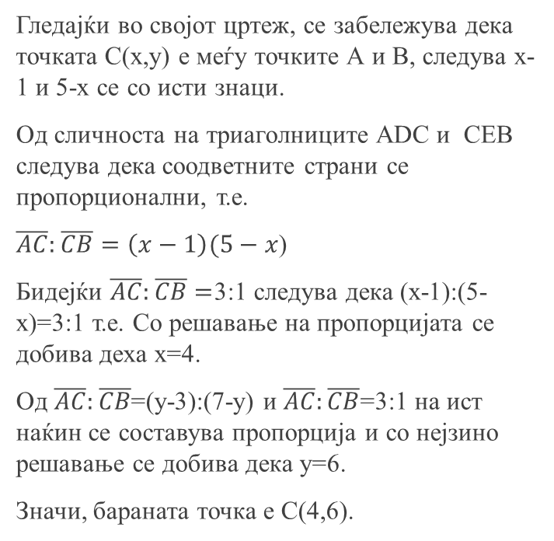
ПОТСЕТИ СЕ!
Нека е дадена отсечка АВ и точка С што лежи на правата. Што значи точката С да ја дели отсечката во однос 3:1?
1. Одреди ги координатите на точката С, која отсечката АВ, А(1,3), В(5,7) ја дели отсечката во однос 3:1
Решение:
Нацртај правоаголен координатен систем и во него внеси ги крајните точки на дадената отсечка, значи А и В. Низ точката А повлечи права паралелна со х-оската, а низ с права паралелна со у-оската. Пресечната точка означи ја со D. Низ точката С повлечи права пралелна со х-оската, а низ В со у-оската, потоа пресечната точка означи ја со Е.
Гледајќи во својот цртеж, се забележува дека точката С(х,у) е меѓу точките А и В, следува х-1 и 5-х се со исти знаци.
Од сличноста на триаголниците ADC и CEB следува дека соодветните страни се пропорционални, т.е.
$\overline{AC}:\overline{CB}=\left(x−1\right)(5−x$)
Бидејќи $\overline{AC}:\overline{CB}=$3:1 следува дека (х-1):(5-х)=3:1 т.е. Со решавање на пропорцијата се добива деха х=4.
Од $\overline{AC}:\overline{CB}$=(у-3):(7-у) и $\overline{AC}:\overline{CB}$=3:1 на ист наќин се составува пропорција и со нејзино решавање се добива дека у=6.
Значи, бараната точка е С(4,6).

Slide 3
Координатите на точка, која дадена отсечка А($х_{1},у_{1}$) и В($х_{2},у_{2}$) ја дели во даден однос m : n = λ, се одредуваат по формулите
$x=\frac{x_{1}+λx_{2}}{1+λ}$ $y=\frac{y_{1}+λy_{2}}{1+λ}$
Координатите на средишната точка на отсечката АВ се
$x=\frac{x_{1}+x_{2}}{2}$ $y=\frac{y_{1}+y_{2}}{2}$
Координатите на тежиштето на триаголник зададен со координати на темињата се
$x=\frac{x_{1}+x_{2}+x_{3}}{3}$ $y=\frac{y_{1}+y_{2}+y_{3}}{3}$

Slide 4
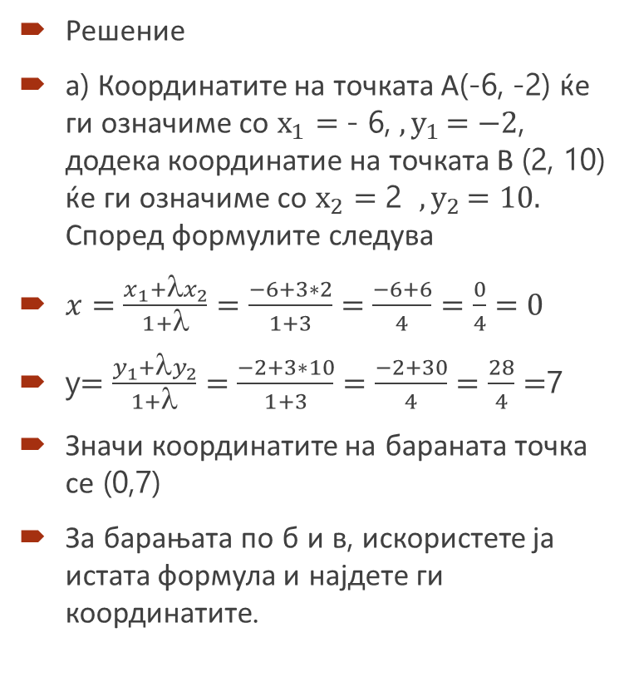

Пример 1.
Одреди ги координатите на точката С што отсечката АВ ја дели во даден однос λ
а) А(-6, -2), В(2, 10), λ=3
б) А(-1, 2), В(5,2), λ=$\frac{1}{2}$
в) А(3,5), В(-8,1), λ=$\frac{2}{7}$
Решение
а) Координатите на точката А(-6, -2) ќе ги означиме со $х_{1}=$ - 6, ${, у}_{1}=−2$, додека координатие на точката В (2, 10) ќе ги означиме со $х_{2}=$ 2 ${, у}_{2}=10.$ Според формулите следува
$x=\frac{x_{1}+λx_{2}}{1+λ}=\frac{−6+3∗2}{1+3}=\frac{−6+6}{4}=\frac{0}{4}=0$
y$=\frac{y_{1}+y_{2}}{1+}=\frac{−2+3∗10}{1+3}=\frac{−2+30}{4}=\frac{28}{4}=$7
Значи координатите на бараната точка се (0,7)
За барањата по б и в, искористете ја истата формула и најдете ги координатите.

Slide 5
Пример 2.
Одреди ги координатите на тежиштето на триаголник чии темиња се точките
а) А(2,3), В(- 10, - 4) и С (2, -8)
б) А(-5, 2), В(-1, - 6) и С (3, 4)
Решение:
а) Според формулата за одредување на координати на тежиште следува
$x=\frac{x_{1}+x_{2}+x_{3}}{3}$=$\frac{2+\left(−10\right)+2}{3}=\frac{−6}{3}=−2$
$y=\frac{y_{1}+y_{2}+y_{3}}{3}$=$\frac{3+\left(−4\right)+(−8)}{3}=\frac{−9}{3}=−3$
Значи тежиштето на триаголникот има координати Т(-2, -3)

Slide 6
Вежби
1. Отсечката АВ, А(-9,5) и В(11, -3) со точките M, N и P е поделена на четири еднакви делови. Одреди ги координатите на точките M, N и P .
Решенијата на задачите ги испраќате на mail: jovanovska_tatijana@yahoo.com
Или на соодветната фб група, составена со истата цел.

